Slide 1

KHỞI ĐỘNG
Em hãy kể tên các chủ đề chúng ta đã học ở chương 2.

Slide 2
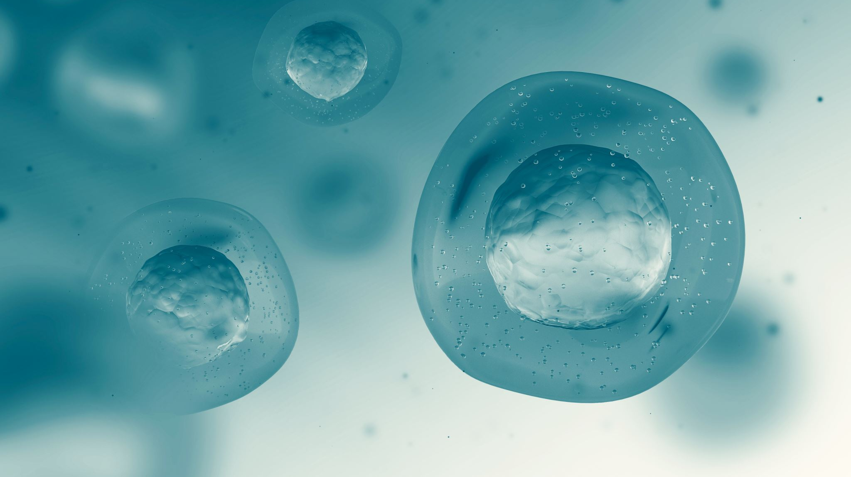
ÔN TẬP CHƯƠNG 2
CẤU TRÚC TẾ BÀO

Slide 3
HỆ THỐNG HÓA KIẾN THỨC

Slide 4
LUẬT CHƠI: AI LÀ TRIỆU PHÚ
Có tổng cộng 10 câu hỏi. Mỗi câu hỏi sẽ có 4 phương án trả lời.
Các đội chơi có thời gian suy nghĩ cho mỗi câu hỏi là 15s.
Hết thời gian thảo luận, đội nào có tín hiệu xin trả lời nhanh hơn sẽ được đưa ra đáp án. Các đội khác có thể giành điểm nếu đội trả lời đầu tiên đưa ra đáp án sai.
Mỗi câu trả lời đúng sẽ ghi được 1 điểm.
Hết 21 câu hỏi, đội nào ghi được nhiều điểm hơn sẽ giành chiến thắng.

Slide 5



Câu 1: Cho các ý sau:
(1) Vùng nhân không có màng bao bọc
(2) Có ADN dạng vòng
(3) Có màng nhân
(4) Có hệ thống nội màng
Trong các ý trên có những ý nào là đặc điểm chỉ có ở tế bào nhân sơ?
A. (1), (2)
C. (3), (4)
B. (2), (3)
D. (1), (3), (4)

Slide 6
Câu 2: Khung xương tế bào không có đặc điểm nào sau đây?
A. Gồm các thành phần: vi ống, vi sợi, sợi trung gian
B. Tạo hình dạng xác định cho tế bào động vật
C. Giúp tế bào di chuyển
D. Bảo vệ tế bào và các cơ quan
Notes:
D

Slide 7
Câu 3: Điều kiện để xảy ra cơ chế vận chuyển thụ động có tính chọn lọc là:
A. Có ATP, kênh protein vận chuyển đặc hiệu
B. Kích thước của chất vận chuyển nhỏ hơn đường kính của lỗ màng, có sự chênh lệch nồng độ.
D. Kích thước của chất vận chuyển nhỏ hơn đường kính lỗ màng, có phân tử protein đặc hiệu
C. Có sự thẩm thấu hoặc khuếch tán
Notes:
D

Slide 8
Câu 4: Trình tự di chuyển của protein từ nơi được tạo ra đến khi tiết ra ngoài tế bào là:
A. Lưới nội chất hạt → bộ máy Gôngi → màng sinh chất
B. Lưới nội chất trơn → lưới nội chất hạt → màng sinh chất
C. Bộ máy Gôngi → lưới nội chất trơn → màng sinh chất
D. Lưới nội chất hạt → riboxom → màng sinh chất
Notes:
A

Slide 9
Câu 5: Đặc điểm chỉ có ở ti thể mà không có ở lục lạp là
A. Làm nhiệm vụ chuyển hóa năng lượng
B. Có ADN dạng vòng và riboxom
C. Màng trong gấp khúc tạo nên các mào
D. Được sinh ra bằng hình thức phân đôi
Notes:
C

Slide 10
Câu 6: Lục lạp và ti thể là 2 loại bào quan có khả năng tự tổng hợp protein cho riêng mình. Vì lí do nào sau đây mà chúng có khả năng này?
A. Đều có màng kép và riboxom
B. Đều có ADN dạng vòng và riboxom
C. Đều tổng hợp được ATP
D. Đều có hệ enzyme chuyển hóa năng lượng
Notes:
B

Slide 11
Câu 7: Khi hàm lượng colesteron trong máu vượt quá mức cho phép, người ta dễ bị các bệnh về tim mạch. Colesteron được tổng hợp ở
A. Lizoxom
B. Bộ máy Gôngi
C. Lưới nội chất hạt
D. Lưới nội chất trơn
Notes:
D

Slide 12
Câu 8: Đặc điểm chỉ có ở lưới nội chất hạt mà không có wor lưới nội chất trơn là
A. Có đính các hạt riboxom
B. Nằm ở gần màng tế bào
C. Có khả năng phân giải chất độc
D. Có chứa enzim tổng hợp lipit
Notes:
A

Slide 13
Câu 9: Điều nào dưới đây không phải là chức năng của bộ máy Gôngi?
A. Gắn thêm đường vào phân tử protein
B. Tổng hợp lipit
C. Tổng hợp một số hoocmon và bao gói các sản phẩm tiết
D. Tổng hợp nên các phân tử polisaccharide
Notes:
B

Slide 14
Câu 10: Nếu màng của lizoxom bị vỡ thì hậu quả sẽ là
A. Tế bào mất khả năng phân giải các chất độc hại
B. Tế bào bị chết do tích lũy nhiều chất độc
C. Hệ enzim của lizoxom sẽ bị mất hoạt tính
D. Tế bào bị hệ enzim của lizoxom phân hủy
Notes:
D

Slide 15

Luyện tập
Câu 1
Câu 2
Câu 3
Câu 4
Câu 5
Câu 6
TIẾP THEO: VẬN DỤNG

Slide 16
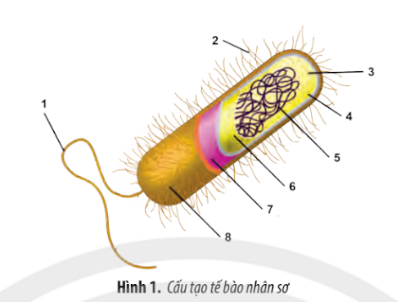
Luyện tập
1. Chú thích các thành phần cấu tạo của tế bào nhân sơ trong hình dưới đây.
Roi;
Lông;
Ribosome;
Tế bào chất;
DNA vùng nhân;
Màng sinh chất;
Thành tế bào;
Vỏ nhầy.
Quay lại

Slide 17
Luyện tập
2. Các phát biểu sau đây là đúng hay sai? Giải thích.
a. Tế bào nhân sơ có kích thước nhỏ (3 - 7 μm), chưa có nhân hoàn chỉnh, trong tế bào chất chỉ có bào quan duy nhất là ribosome, không có các bào quan có màng bao bọc.
→ Sai. Tế bào nhân sơ có kích thước từ 1 - 5 μm.
b. Tế bào nhân thực bao gồm tế bào thực vật, tế bào động vật và tế bào vi sinh vật.
→ Sai. Vì tế bào vi sinh vật là tế bào nhân sơ.
Quay lại

Slide 18
Luyện tập
2. Các phát biểu sau đây là đúng hay sai? Giải thích.
c. Mọi cơ thể sinh vật sống đều được cấu tạo từ tế bào.
→ Đúng. Theo học thuyết tế bào, mọi sinh vật sống đều được cấu tạo từ tế bào.
d. Vi khuẩn là những loài sinh vật có cấu tạo cơ thể đơn bào.
→ Đúng. Tất cả vi khuẩn đều là sinh vật đơn bào.
e. Mỗi tế bào đều có ba thành phần cơ bản: lưới nội chất, tế bào chất và nhân tế bào.
→ Sai. Mỗi tế bào có ba thành phần cơ bản là màng sinh chất, tế bào chất và nhân.
Quay lại

Slide 19
Luyện tập
2. Các phát biểu sau đây là đúng hay sai? Giải thích.
g. Ribosome là bào quan duy nhất có ở tế bào nhân sơ.
→ Đúng. Tế bào nhân sơ không có các bào quan có màng bao bọc.
h. Lục lạp là bào quan có ở các sinh vật có khả năng quang hợp như thực vật, vi khuẩn lam.
→ Sai. Vi khuẩn là sinh vật nhân sơ, không có lục lạp.
i. Chỉ có tế bào thực vật và tế bào nấm mới có thành tế bào.
→ Sai. Vi khuẩn cũng có thành tế bào.
Quay lại

Slide 20
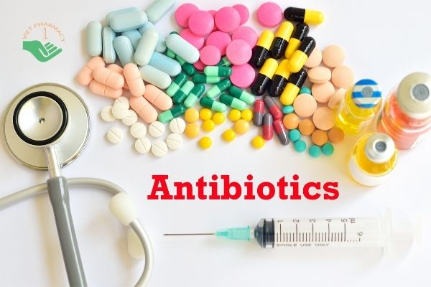
Luyện tập
3. Khi bị mắc bệnh do vi khuẩn gây ra, bệnh nhân thường được kê đơn thuốc có chứa kháng sinh. Tại sao kháng sinh có thể tiêu diệt vi khuẩn mà ít gây ảnh hưởng đến tế bào người?
→ Do thuốc kháng sinh có tác dụng ức chế quá trình tổng hợp thành tế bào vi khuẩn nên có khả năng tiêu diệt vi khuẩn. Tế bào người không có thành tế bào nên không bị tác động.
Quay lại

Slide 21
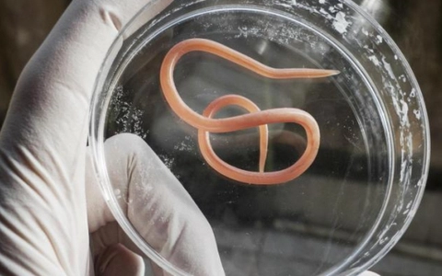
Luyện tập
4. Tại sao khi sử dụng các loại thuốc tiêu diệt các loài động vật kí sinh (giun tròn) thường ảnh hưởng đến sức khoẻ của con người hơn so với các loại kháng sinh được sử dụng để chữa bệnh do vi khuẩn gây ra?
→ Do giun tròn và người đều là sinh vật nhân thực, đều được cấu tạo từ tế bào nhân thực nên có cấu tạo tế bào giống nhau. Trong khi đó, vi khuẩn là tế bào nhân sơ nên có nhiều điểm khác biệt. Vì vậy, thuốc tiêu diệt các loài động vật kí sinh thường ảnh hưởng đến sức khoẻ của con người hơn so với các loại kháng sinh dùng để tiêu diệt vi khuẩn.
Quay lại

Slide 22
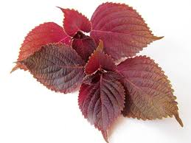
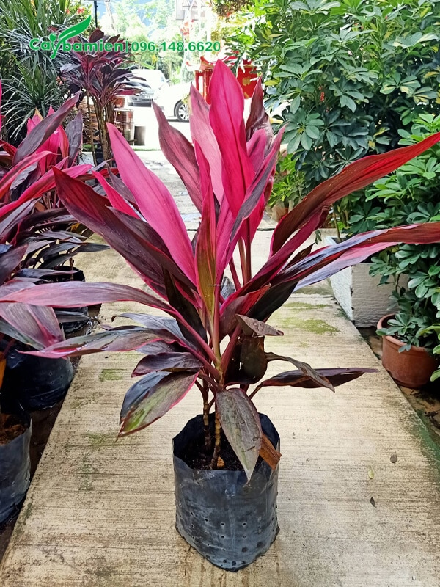
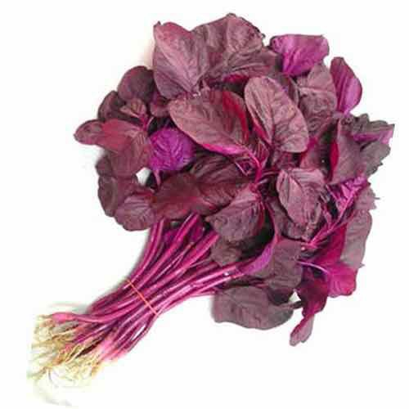
Luyện tập
5. Tại sao lá ở một số loài thực vật (tía tô, rau dền, huyết dụ,...) lại có màu đỏ hoặc tím trong khi lá ở các loài khác thì không?
→ Một số loài thực vật (tía tô, rau dền, huyết dụ,...) có l màu đỏ hoặc tím do trong lá có hàm lượng corotenoid cao hơn diệp lục.
Quay lại

Slide 23
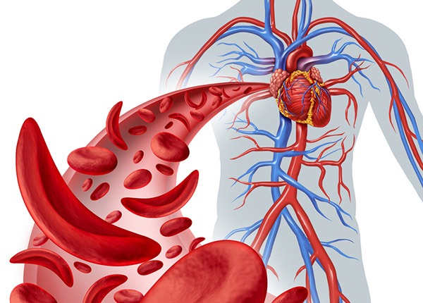
Luyện tập
6. Khi hình dạng tế bào thay đổi có thể ảnh hưởng đến chức năng của tế bào, ví dụ: Tế bào hồng cầu bình thường có hình đĩa, khi bị đột biến có hình liềm (bệnh hồng cầu hình liềm). Hãy tìm hiểu thông tin về bệnh hồng cầu hình liềm và cho biết sự thay đổi hình dạng của tế bào hồng cầu đã gây ra những hậu quả gì.
→ Hậu quả của bệnh hồng cầu hình liềm: các tế bào hồng cầu thay đổi hình dạng, có kích thước nhỏ hơn, dễ bị vỡ, khả năng vận chuyển oxygen rốt kém dẫn đến suy nhược cơ thể, thiếu máu, thêm chí suy tim. Bên cạnh đó, các tế bào hồng cầu hình liềm vón cục gây tắc các mạch máu nhỏ dẫn đến tổn thương não và các cơ quan; các tế bào này khi tích tụ gây tổn thương lá lách,...
Quay lại

Slide 24
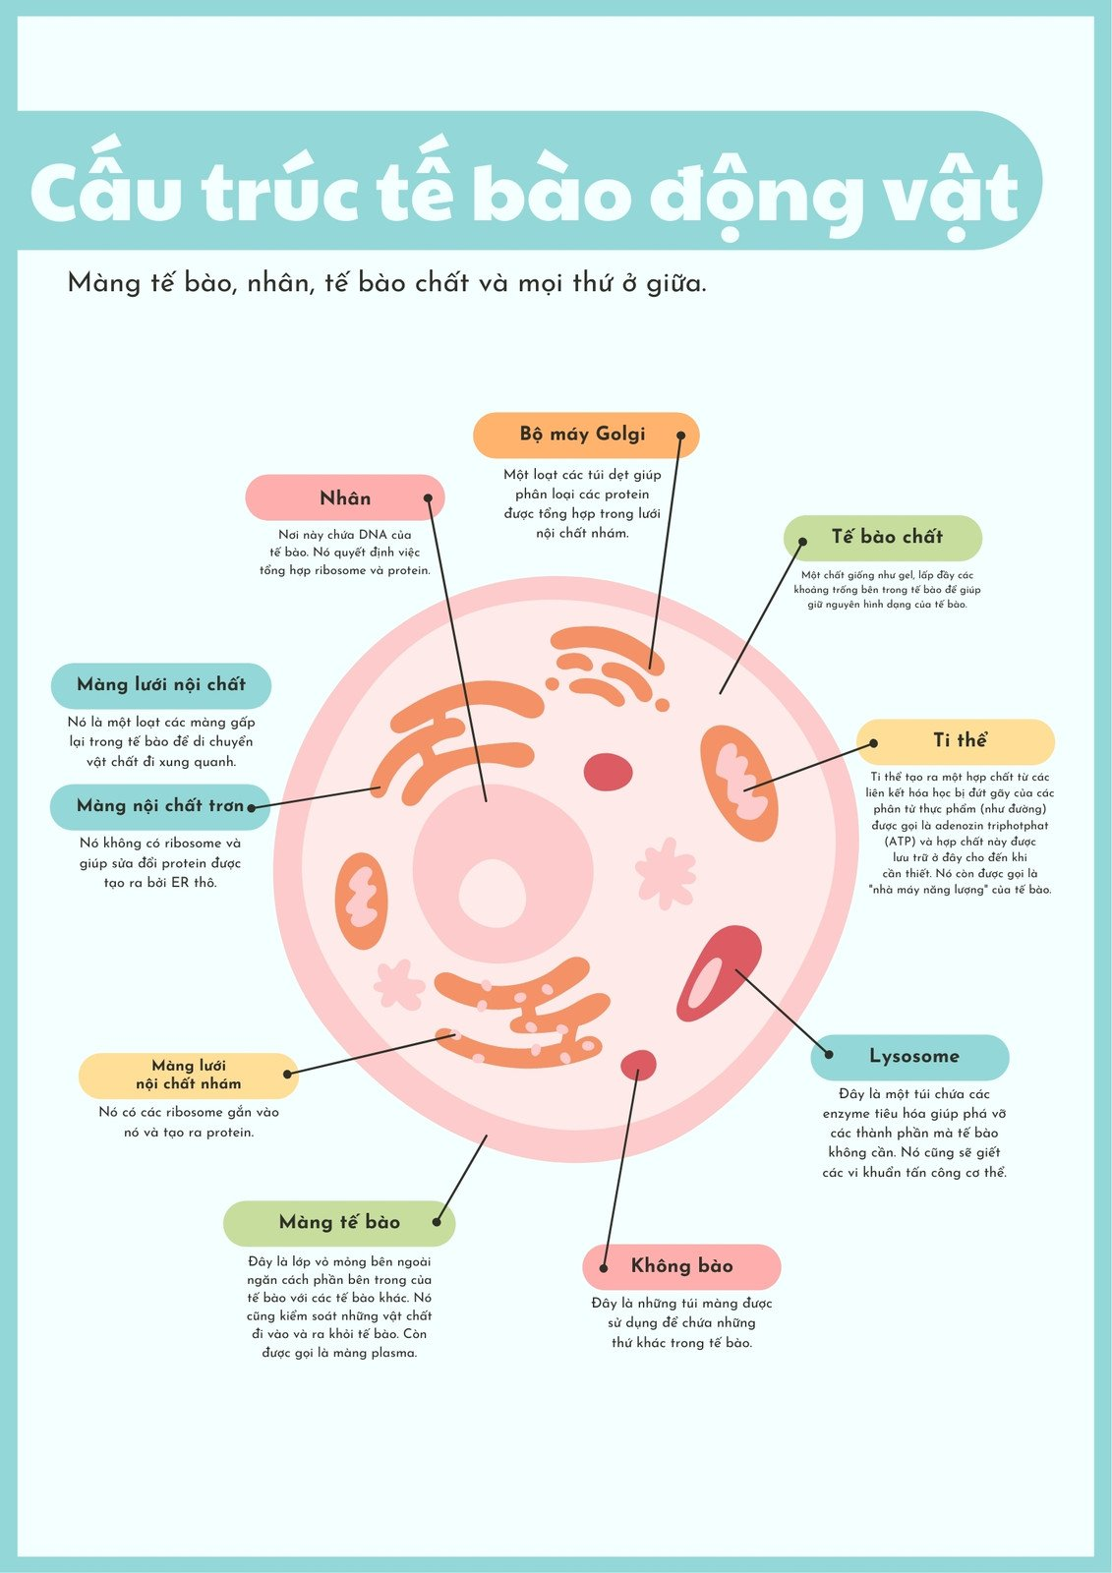
Vận dụng
Thiết kế poster với chủ đề
Cấu trúc tế bào
Ảnh minh họa

Slide 25

CẢM ƠN! QUÝ THẦY CÔ VÀ CÁC EM ĐÃ THEO DÕI

